Slide 1
Magjia e dritës
Vlera Shehu Valëza Stanovci
Art Arënliu
,Erdet Berisha,
Arton Haliti,
Eshref Shala
Elsa Kryeziu,
Dita Xhaferi,
Lorik Beqiri,
Dukagjin Balaj
Ensar Kurshumliu
Deni Turku
Rron Dermaku
Punuan:
Erna Stublla
Vijon Baraku
Lum Skenderi
Gent Hyseni
Erna Reҫica
Lis Dragidella
Ridon Ramushi
Dardan Sahiti
Liron Shatri Gjin Berbati Dorian Quperiani

Slide 2
.
Drita
Karakteristikat:
Dendësia
Gjatësia valore
Frekuenca
Interferenca
Thyerja
Reflektimi
Polarizimi
Difraksioni
Notes:
Drita- rrezatim elektroagnetik i valëve që studiohen në fushën e optikës

Slide 3
Ligjet e dritës
Ligjet e dritës janë:
Ligji i përhapjes drejtvizore të dritës
Ligji i pavarësisë së tufave të rrezeve të dritës
Ligji i reflektimit të dritës
Ligji i thyerjes së dritës

Slide 4
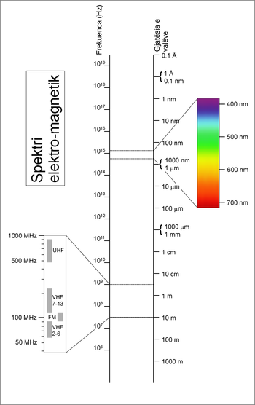

Slide 5
Drita
Burim drite quhet ҫdo trup i cili prodhon (jep) dritë.
Të gjithë trupat e tjerë, që i shohim edhe nëse nuk janë burime drite, i shohim sepse drita, e cila nga burimi bie mbi ta, mbas reflektimit vjen deri te syri ynë.
Trupa të patejdukshëm janë ata nëpër të cilët nuk mund të shohim.

Slide 6
Kur trupi i patejdukshëm vendoset para burimit të dritës ai krijon hijen.
Hija është një sipërfaqe e errët, ku nuk ka fare dritë ndërsa gjysmëhija dallohet me sasi të vogël të dritës.
Hija ka të njejtën formë si edhe trupi që e ka krijuar.

Slide 7
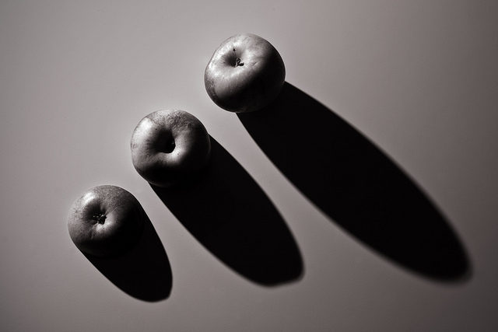
Hija

Slide 8
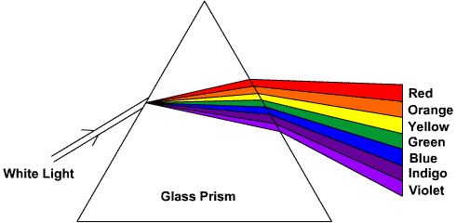
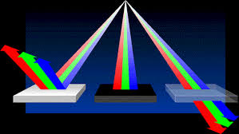

Slide 9
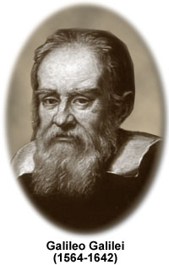
Galileo Galilei
Që në shekullin e XVII, shkencëtari italian Galileo Galilei provoi të maste shpejtësinë e dritës.
Për këtë ai u tha dy personave që të shkonin në dy maje të kodrave dhe iu dha me vete drita sinjalizuese, duke
shpresuar që mund ta maste kohën që i nevojitet dritës te shkonte nga njeri breg në tjetrin.

Slide 10
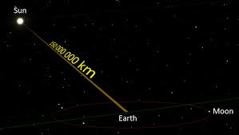

Slide 11
Shpejtësia e dritës
Shpejtësia e përhapjes së dritës në vakum është shpejtësia më e madhe e njohur në natyrë.
Drita përhpet në mënyrë drejtvizore në të gjitha drejtimet njësoj.
Në mjedisin optikisht të rrallë, drita përhapet me shpejtësi më të madhe se në mjedisin optik të dendur.

Slide 12
Reflektimi
Shëmbëllimi te pasqyrat konkave dhe konvekse, është real nëse trupi dhe shëmbëllii gjenden në të njejtën anë të pasqyrës.
Shëmbëllimi është virtual ose imagjinar, kur ai gjendet në njërën anë, ndëra trupi gjendet në anën tjetër të pasqyrës.

Slide 13
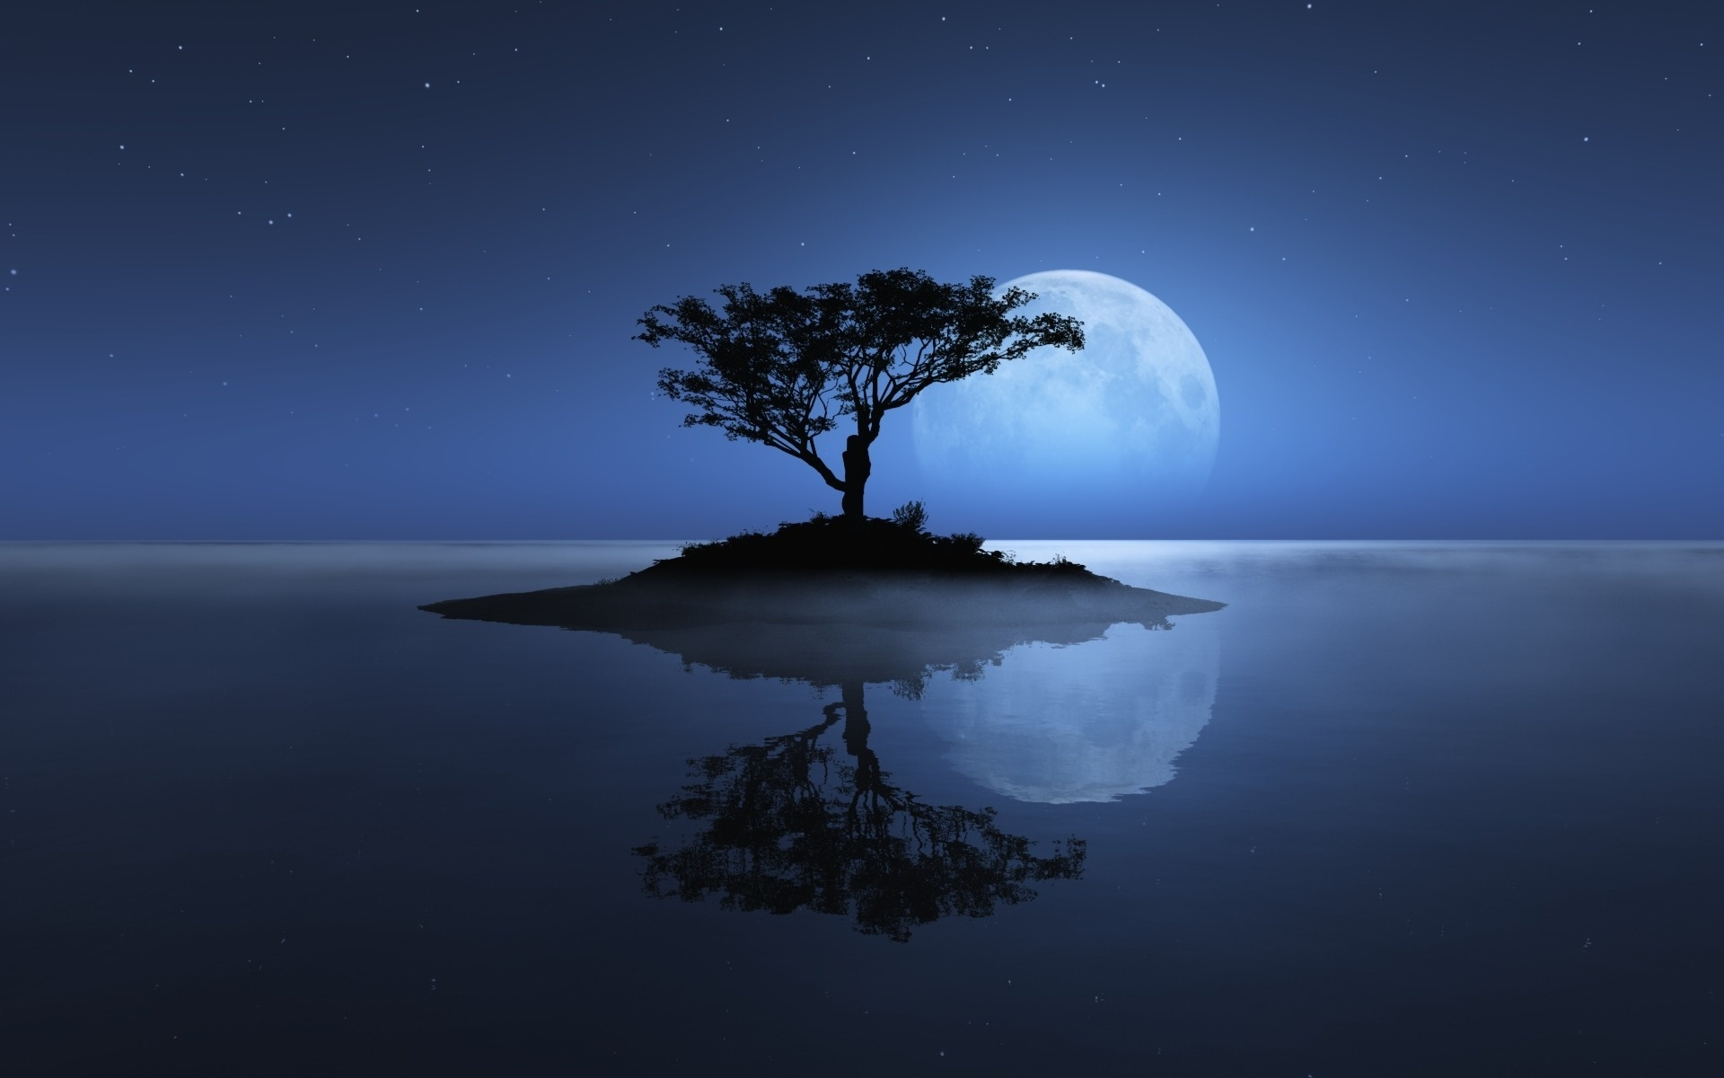

Slide 14
Burimet e dritës
Burimet e dritës ndahen në natyrore dhe artificiale:
Natyrore- dielli, yjet, insektet e ndryshme.
Artificiale- llambat elektrike, qirinjtë, llambat me petroleum, me neon etj.
Trupat mund të jenë burime drite ose trupa të ndriҫuar.

Slide 15
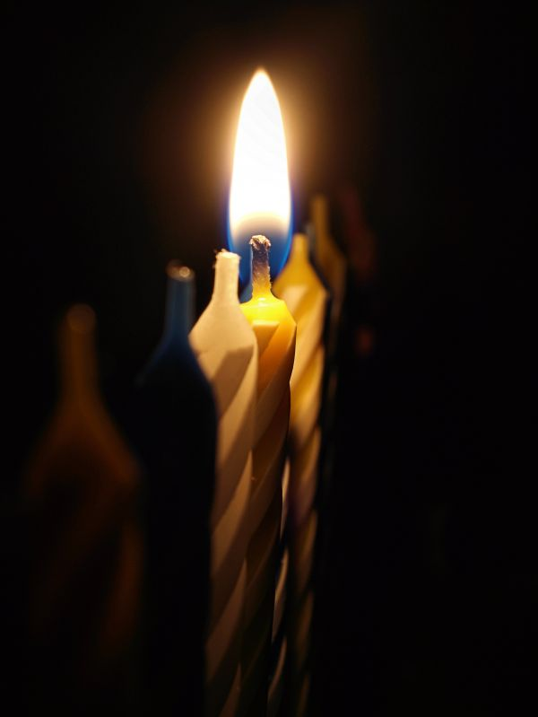

Slide 16
Eksperimentet, demonstrimet dhe punimet tona
Ndërtimi i Persikopit
Ndërtimi I kaleidoskopit
Ndërtimi I maketit për demonstrimin e fazave të hënës
Demonstrimi I përhapjes drejtvizore të rrezeve të dritës
Ndërtimi furrës diellore
Demonstrimi I shëndrrimi I energjisë kimike nga bateria në enrgji të dritës me qark elektrik
Vërtëtimi i pasqyrimit të dritës laserike nga pasqyra e rrafshtëdhe sferike

Slide 17
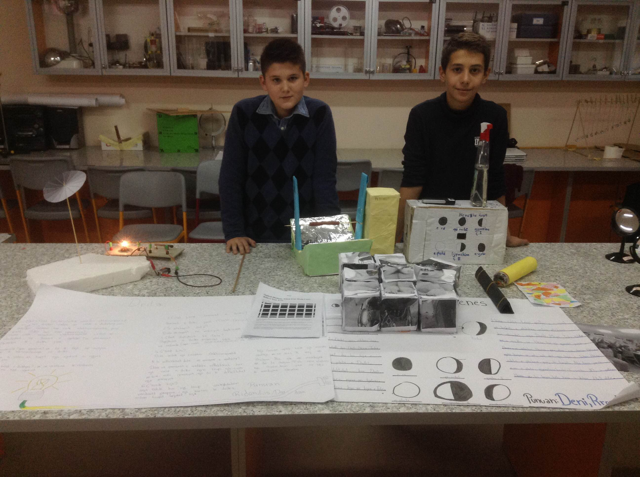
Eksperimentet, demonstrimet dhe punimet tona

Slide 18
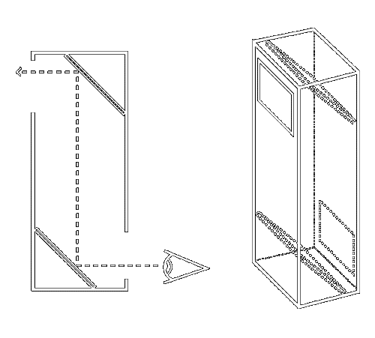
Periskopi
Një kuti këpucësh
2 pasqyra
Gërshërë

Slide 19
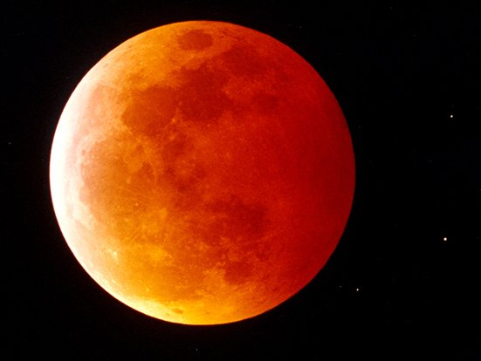
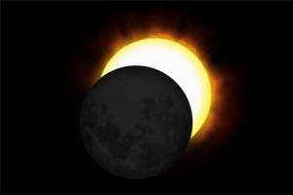
EKLIPSET
Fjala eklips do të thotë zënie ose mbulim.
Kjo dukuri ndodh në kozmos si pasojë e përhapjes drejtvizore të dritës.
Eklipsi I Diellit ndodh kur Dielli-Hëna-Toka janë në një vijë të drejtë .

Slide 20
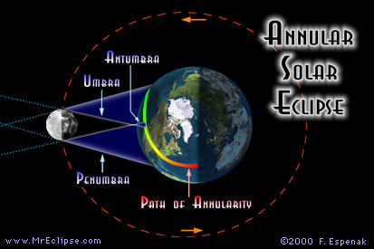
EKLIPSI SOLAR

Slide 21
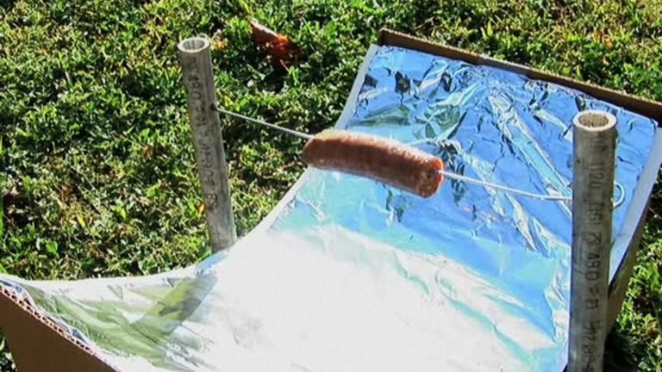
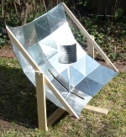
PJEKESI SOLAR I HOT DOGEVE

Slide 22
Si ndërtohet qarku elektrik
Elementët e domosdoshëm të qarkut janë:
●burimi elektrik
●përquesit për lidhje të elementëve
●ndërprerësi
●shpenzuesi
Ll
ç
ε

Slide 23
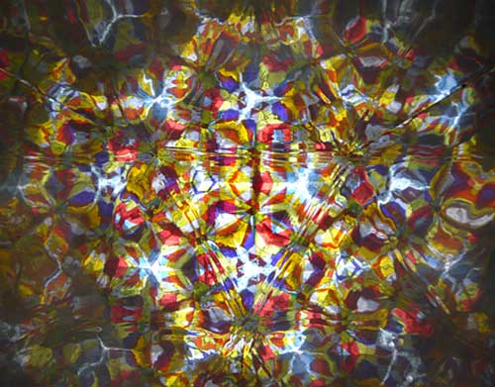
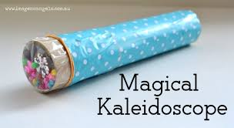
Ndërtimi I kaleidoskopit

Slide 24
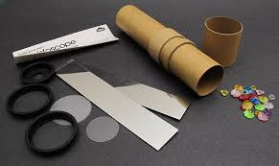
3 pasqyra
3 letra të zeza
Gërshërë
Laps
Xixa
Tubi
Materilet për kaleidoskop

Slide 25
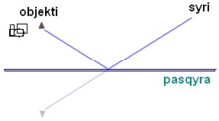
Çka është kaleidoskopi
Kaleidoskopi është një lojë argëtuese që krijon imazhe të ndryshme kur ti shikon brenda saj.
Ose ndryshe kaleidoskopi është një tub me pasqyra brenda.

Slide 26
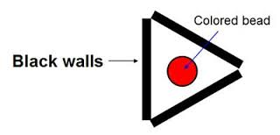
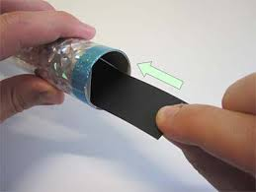
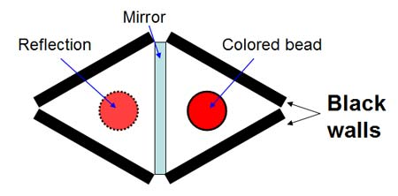
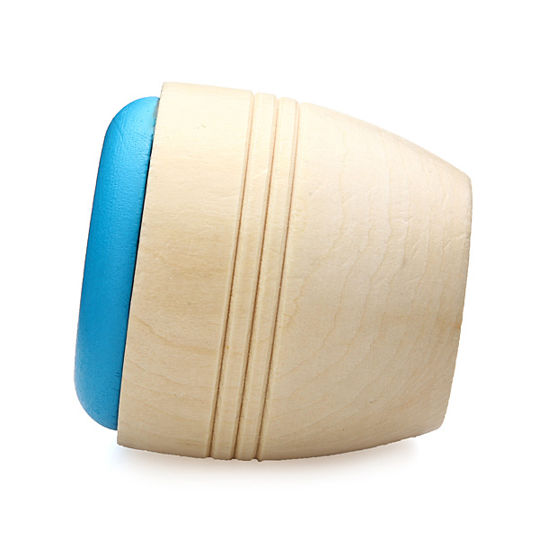
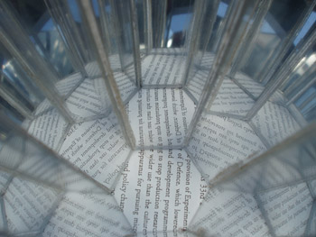

Slide 27
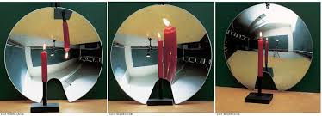

Slide 28
Lakimi i dritës
1 L ujë
Gjysmë L ujë
500 g sheqer
Laser
Enë

Slide 29
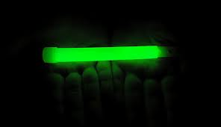
Fosfori

Slide 30
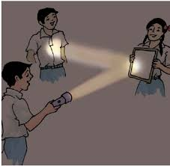
Pasqyrimi i dritës
Pasqyra
Pastruesi i Xhamave

Slide 31
Kalimi i dritës në një gyp plastike

Slide 32
Fakte
Drita ultraviolete nuk eshte e dukshme por për disa kafshë dhe shumicën e insekteve ajo është e dukshme.
Drita që ne shohim në tokë nga Dielli është nisur prej tij 8 minuta më herët.
Nga të gjitha llojet e dritës njerëzit mund të shohin një pjesë shumë të vogël të saj.

Slide 33
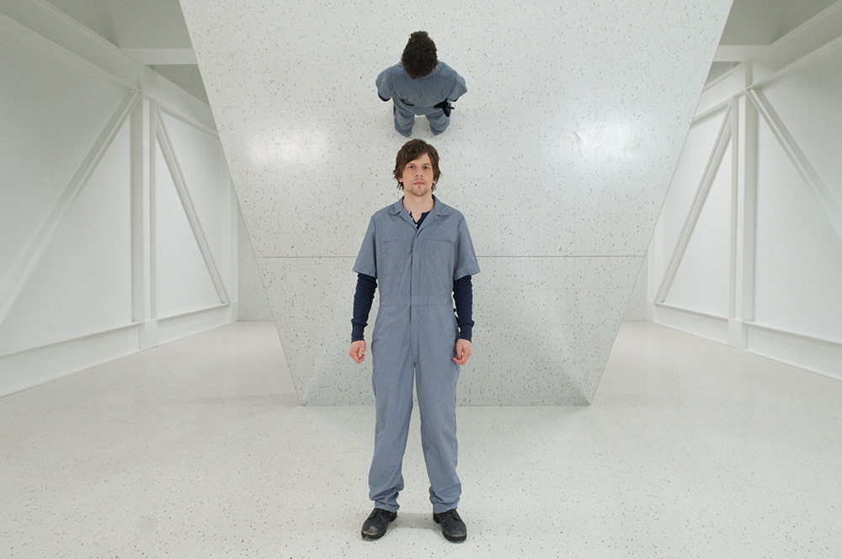
Magjia nëpërmjet dritës Lepuri dhe magjistari

Slide 34
Lepuri dhe magjistari Vazhdim
Sic shihet në foto, një pasqyrë e madhe gjendet mbrapa magjistarit.
Nëse pasqyra është vendosur në një dhomë të bardhë dhe kënd të caktuar atëherë cdo kush që do ta shikonte nga larg do mendonte se dhoma është e bardhë dhe e zbrazët kur në anën tjetër mund të fshihet dicka.
Ky trik përdoret edhe me futjen e lepurit në kuti dhe zhdukjen e tij të mistershme dhe magjike.

Slide 35
Faleminderit!
Literatura:
www.education.com,
www.wikipedia.com
www.google .com
Librat:
Fizika 8
Libri I eksperimenteve
Libri I dijes
Enciklopedi

Slide 36
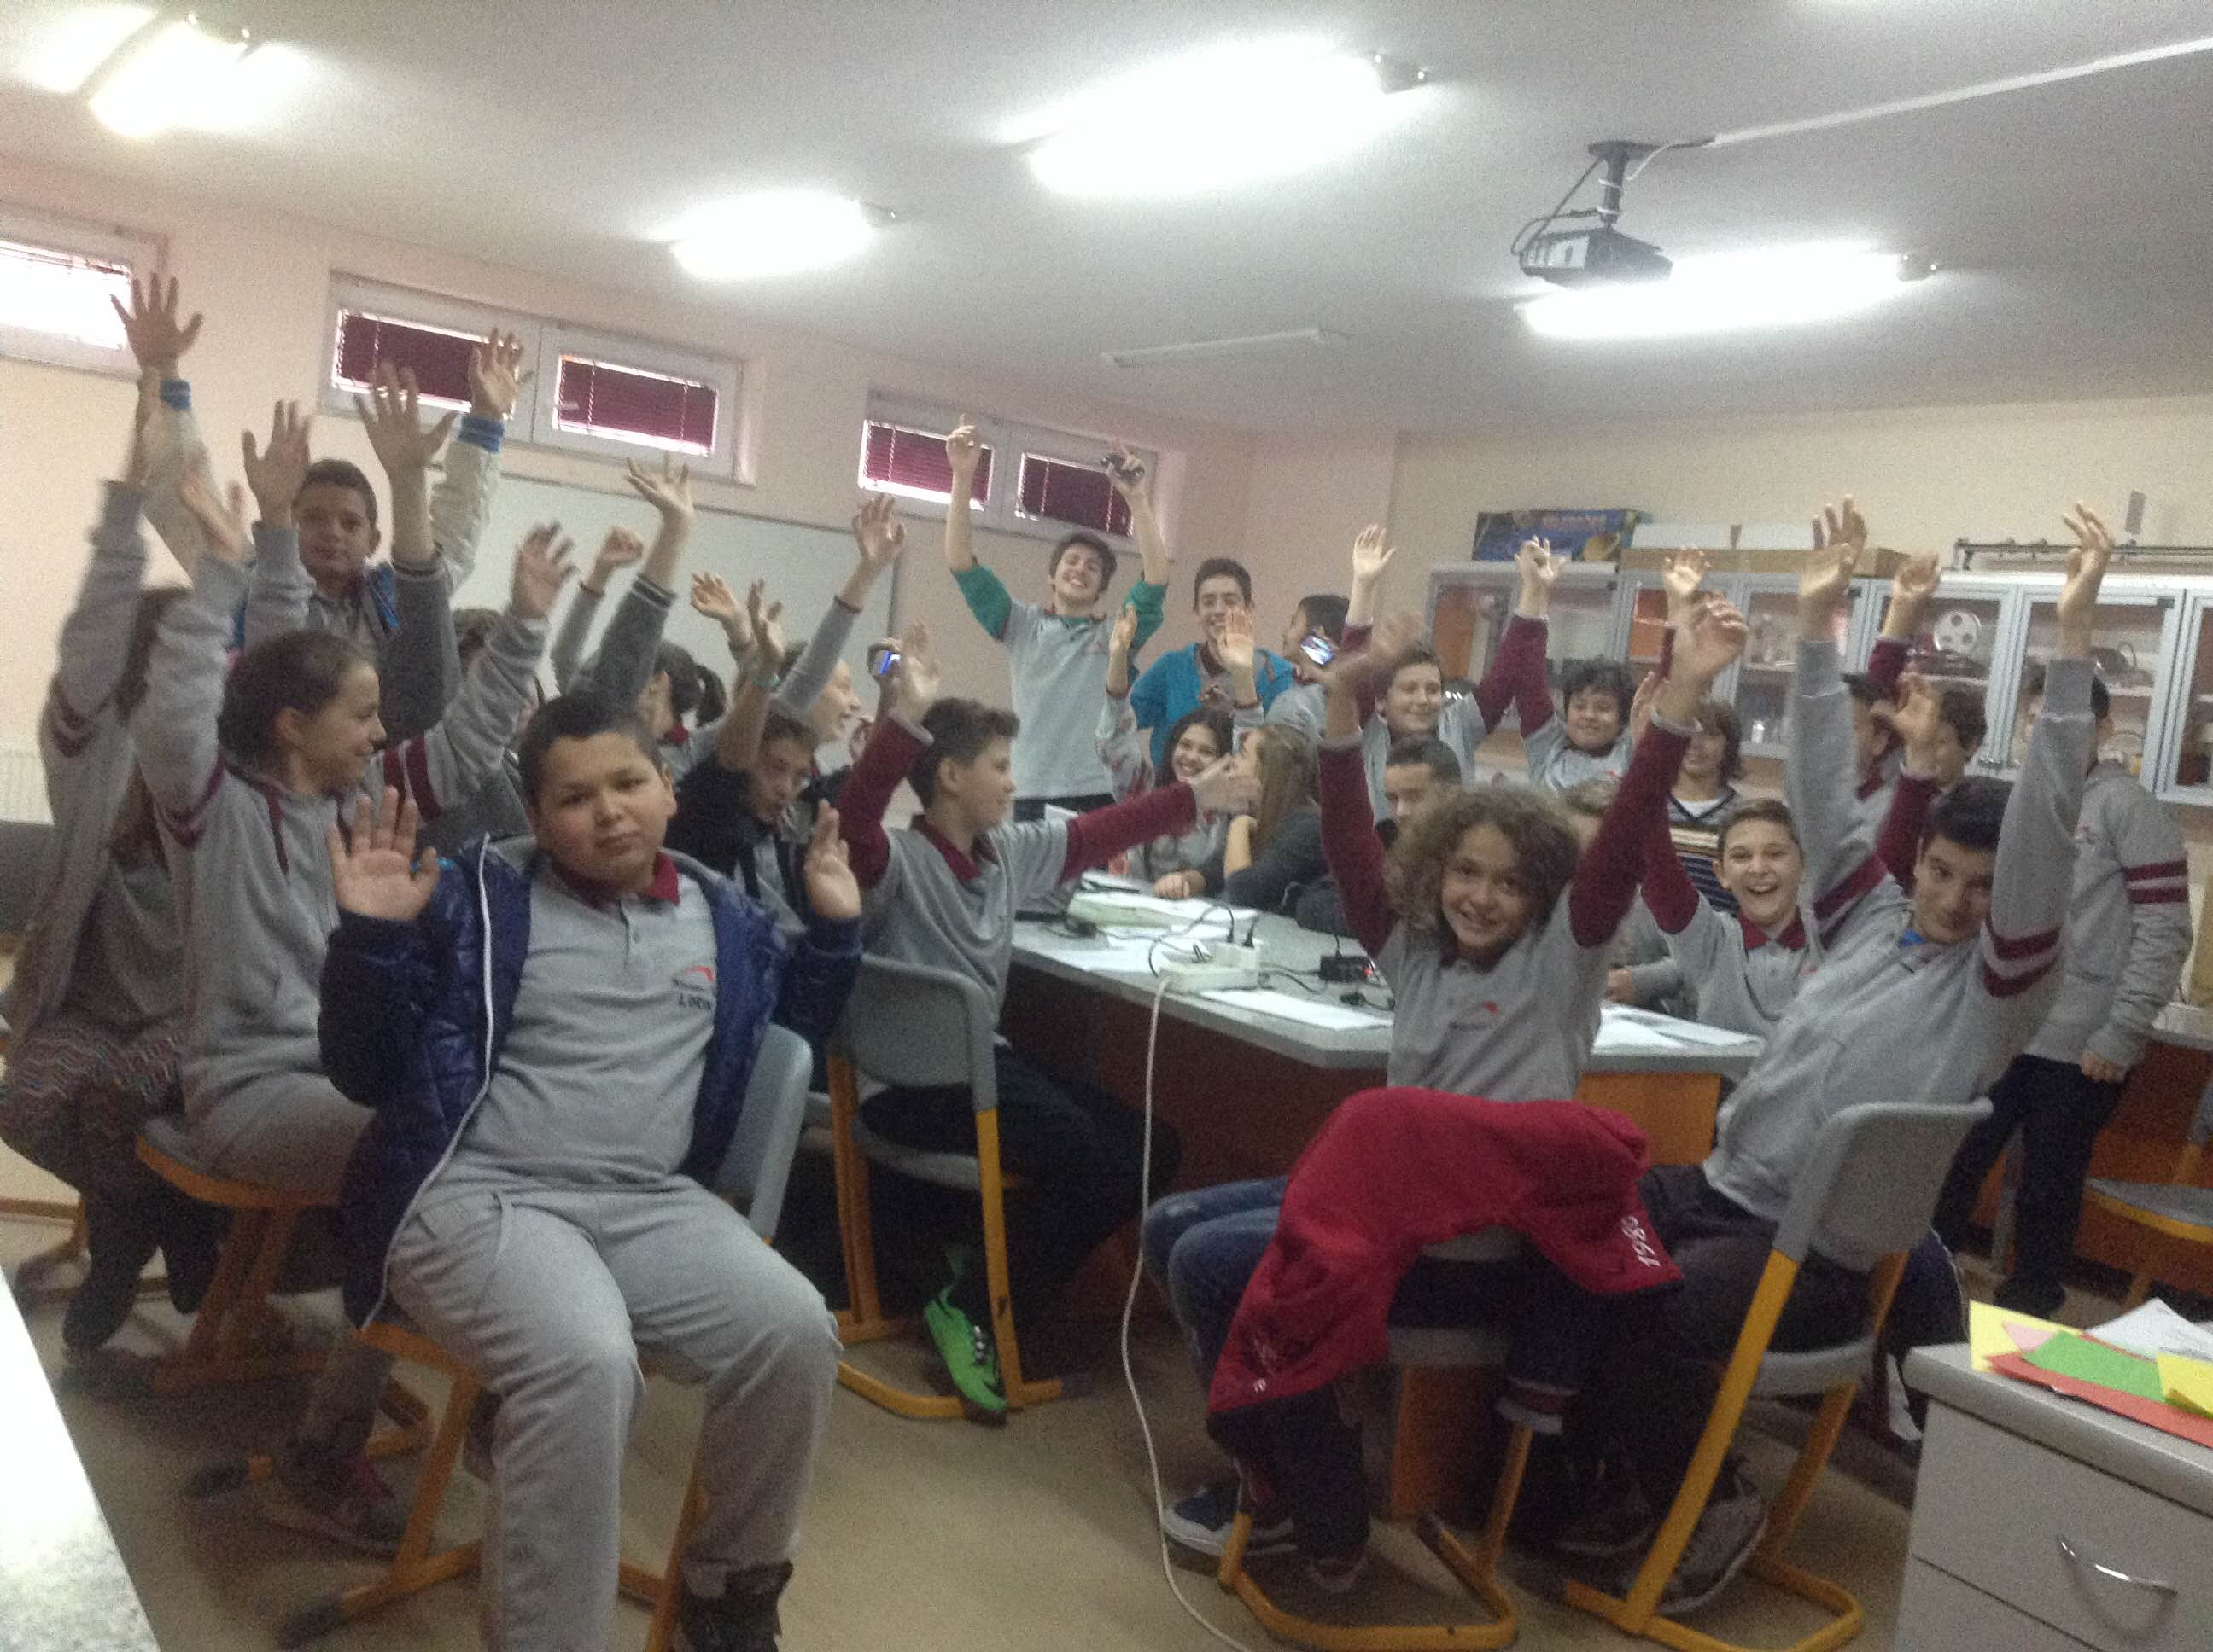
Punuan:
Erna Stublla
Vijon Baraku
Lum Skenderi
Gent Hyseni
Erna Reҫica
Lis Dragidella
Ridon Ramushi
Dardan Sahiti
Liron Shatri Gjin Berbati Dorian Quperiani
Vlera Shehu
Valëza Stanovci
Art Arënliu
,Erdet Berisha,
Arton Haliti,
Eshref Shala
Elsa Kryeziu,
Dita Xhaferi,
Lorik Beqiri,
Dukagjin Balaj
Ensar Kurshumliu
Deni Turku
Rron Dermaku

